Slide 1
Prostat Ameliyetları Sonrası idrar kaçırma
Prof Dr Zafer Aybek

Slide 2
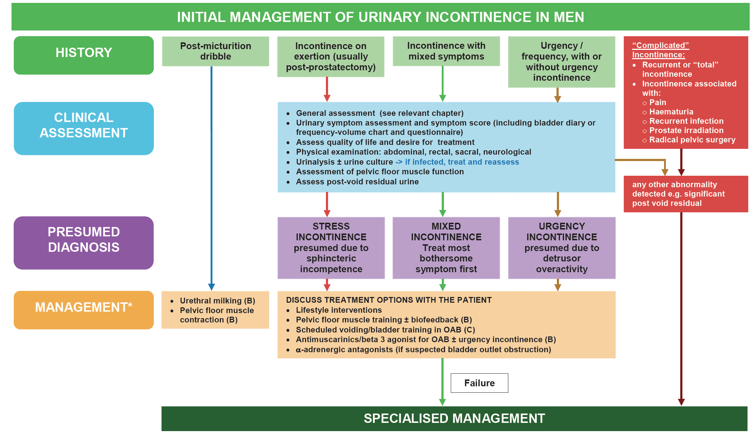
International Consultation on Incontinence, 2017

Slide 3
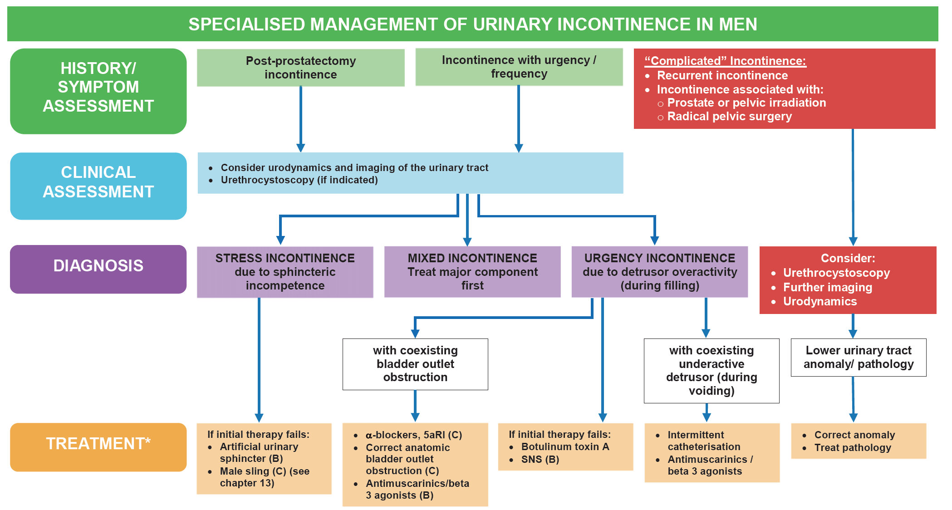
International Consultation on Incontinence, 2017

Slide 4
Fikse slingler
Üretral kompresyon (invance, Istop TOMS)
Üretral reposition (Advance)
EAU Guideline, 2017

Slide 5
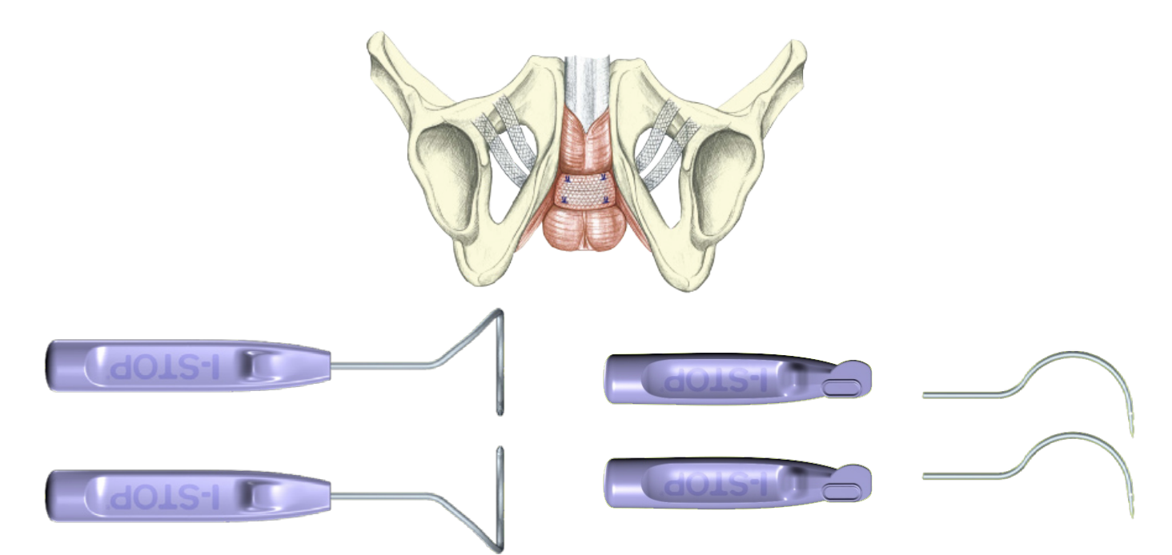
Invance, ISTOP TOMS

Slide 6
Advance,

Slide 7
Adjustable (Ayarlanabilir Slingler)
Postoperatif tansiyonu ayarlama şansı verir.
Remeex, Argus, ATOMS
EAU Guideline, 2017

Slide 8
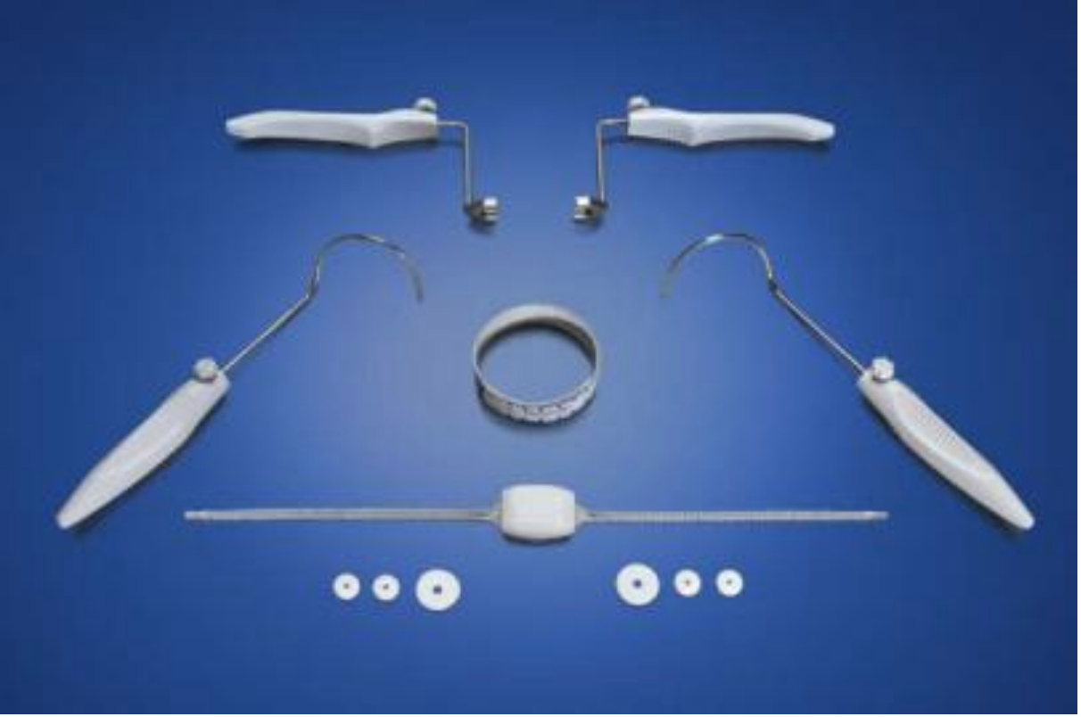
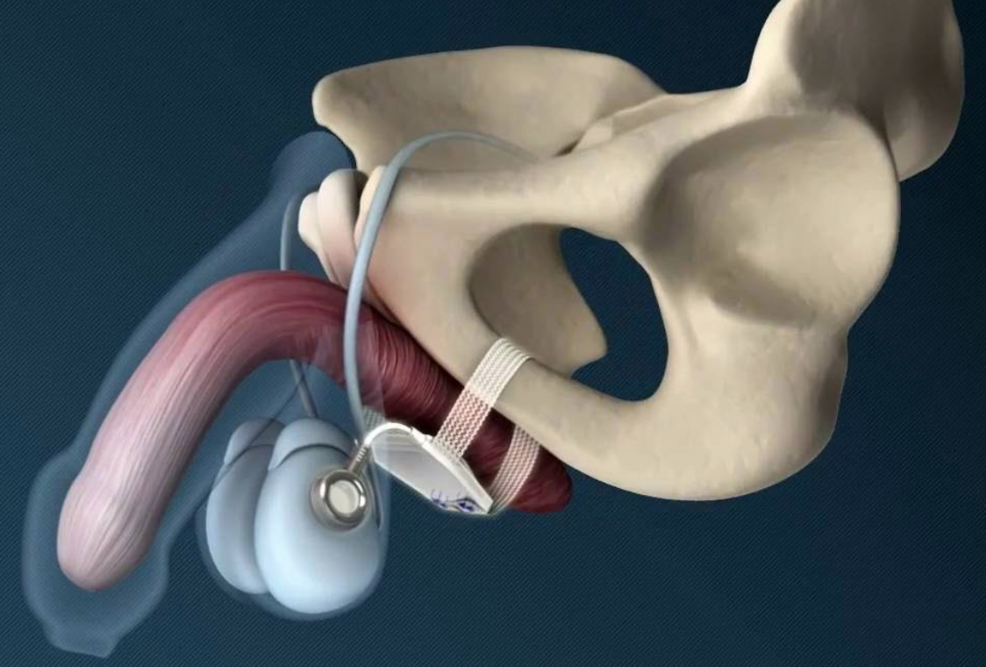
Remeex, Argus, ATOMS

Slide 9
Komprese eden aletler
Çepeçevre (AUS)
Çepeçevre olmayan (ProAct)

Slide 10
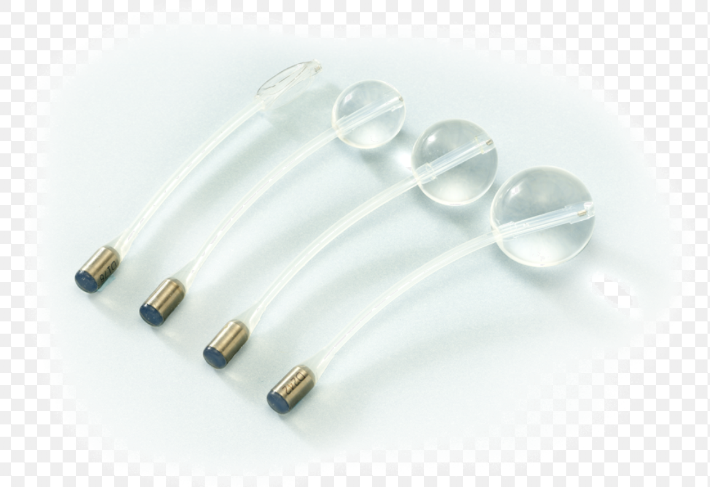
AUS, Pro Act

Slide 11
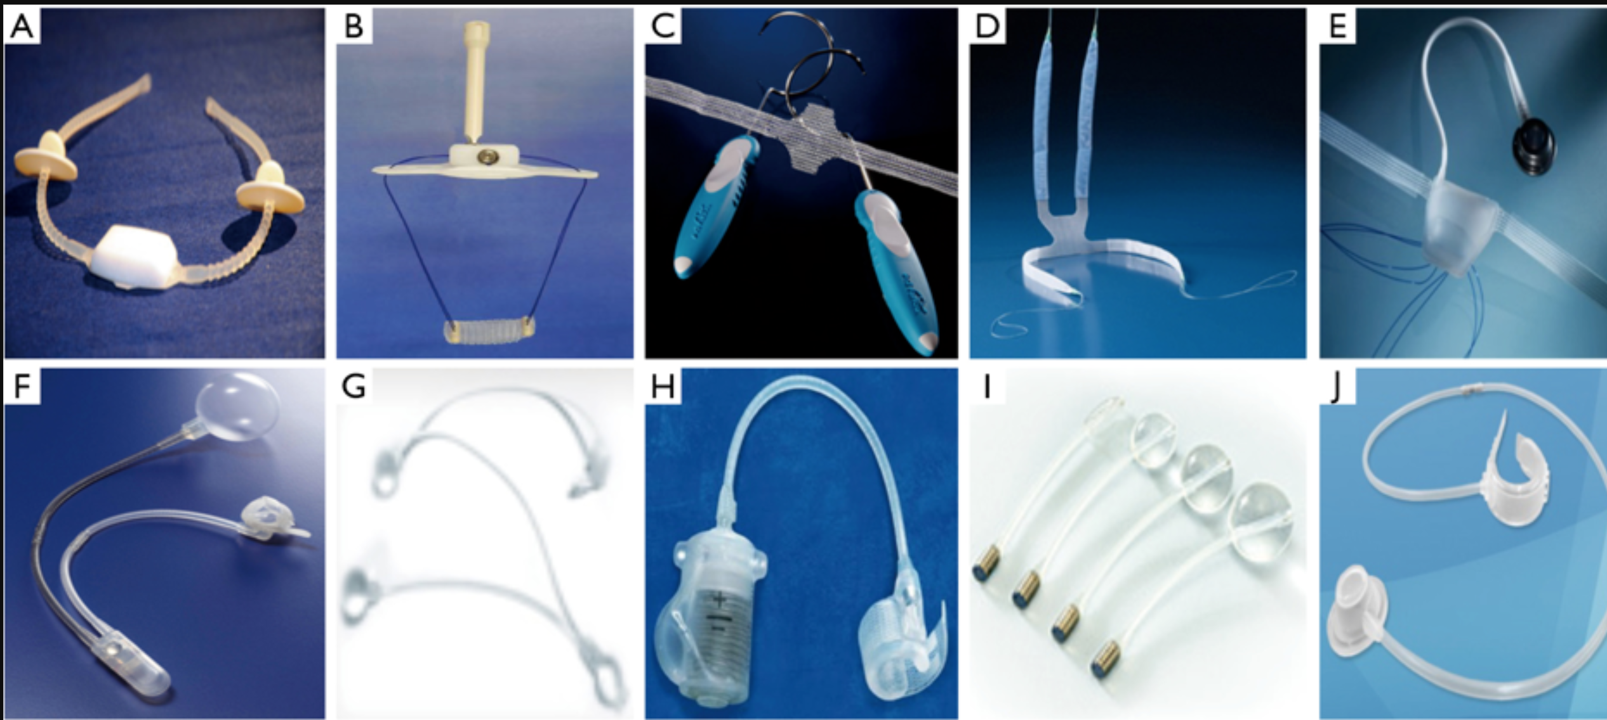

Slide 12
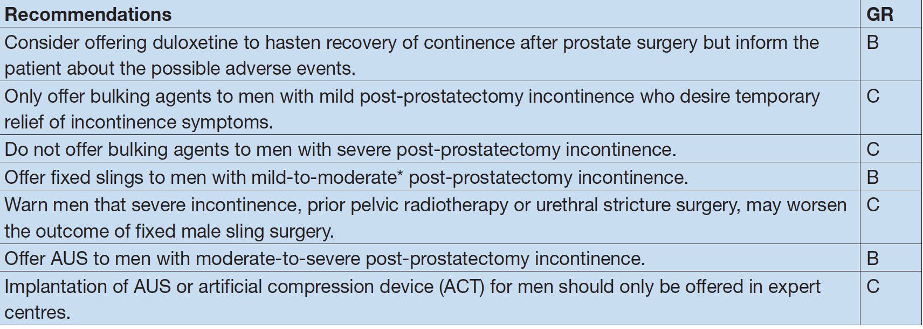
EAU Guideline, 2017

